Slide 1
Предметно – развивающая среда младшей группы

Slide 2
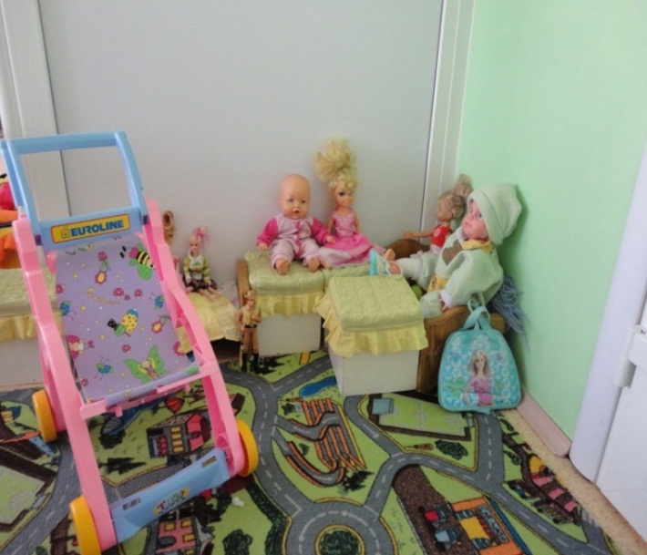
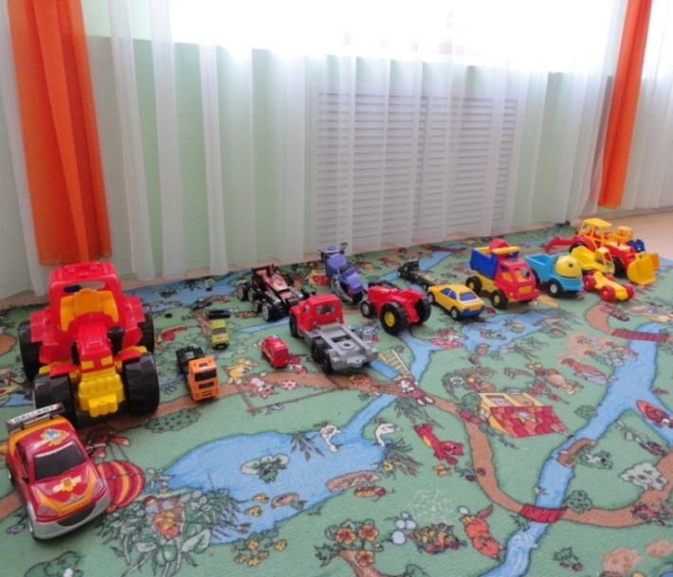
Вот игрушки стоят в ряд, поиграть в них всякий рад!

Slide 3
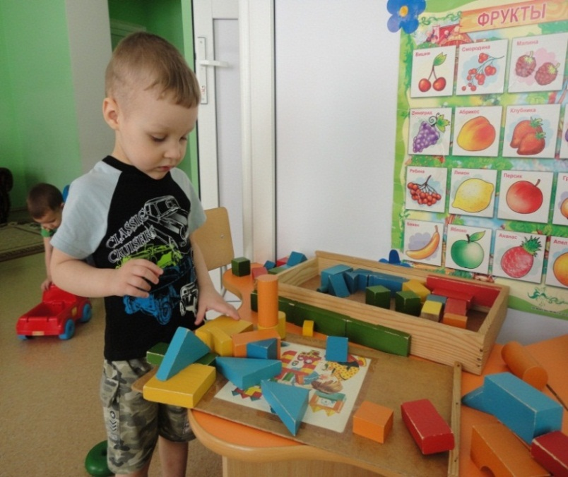
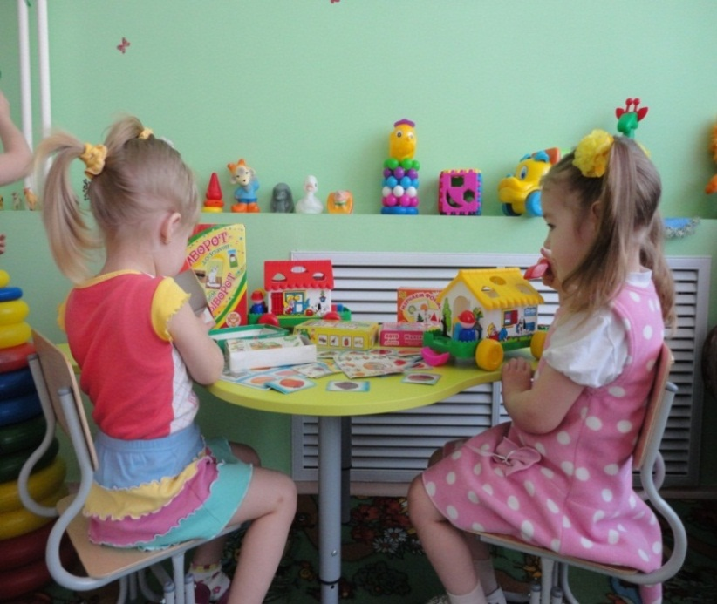
Занимались и играли,
Много нового узнали!

Slide 4
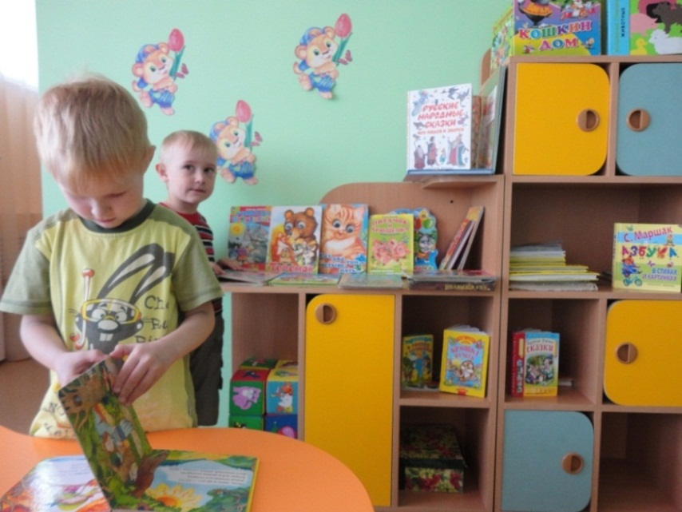
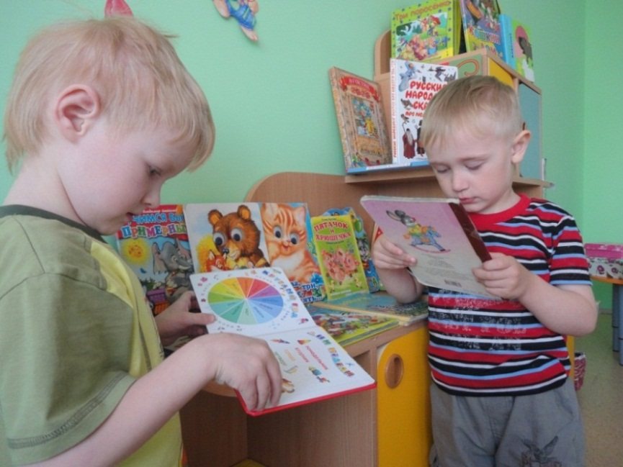
И не раз в часы досуга, сидя тихо на ковре,
Вместе с книгой мы бываем в доброй сказочной стране!

Slide 5
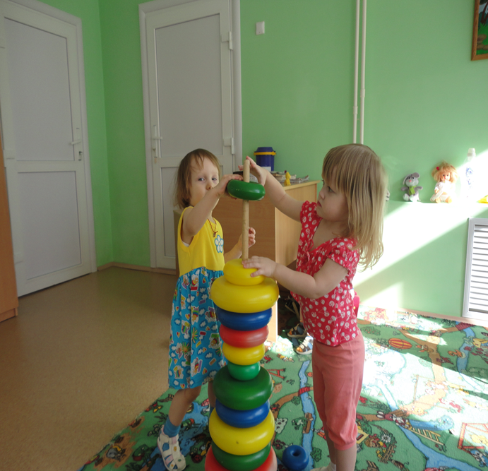
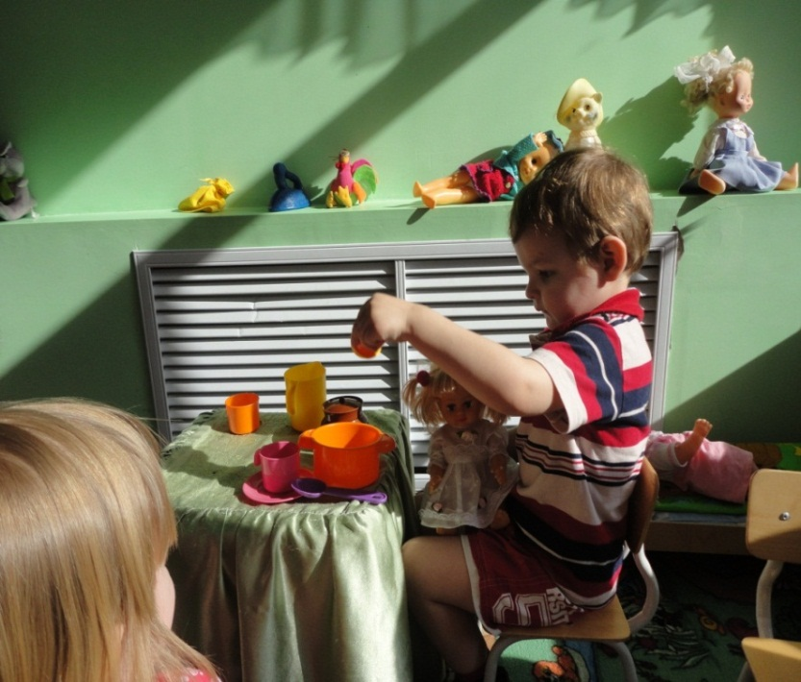
Целый день, как водится скучать нам не приходится!

Slide 6
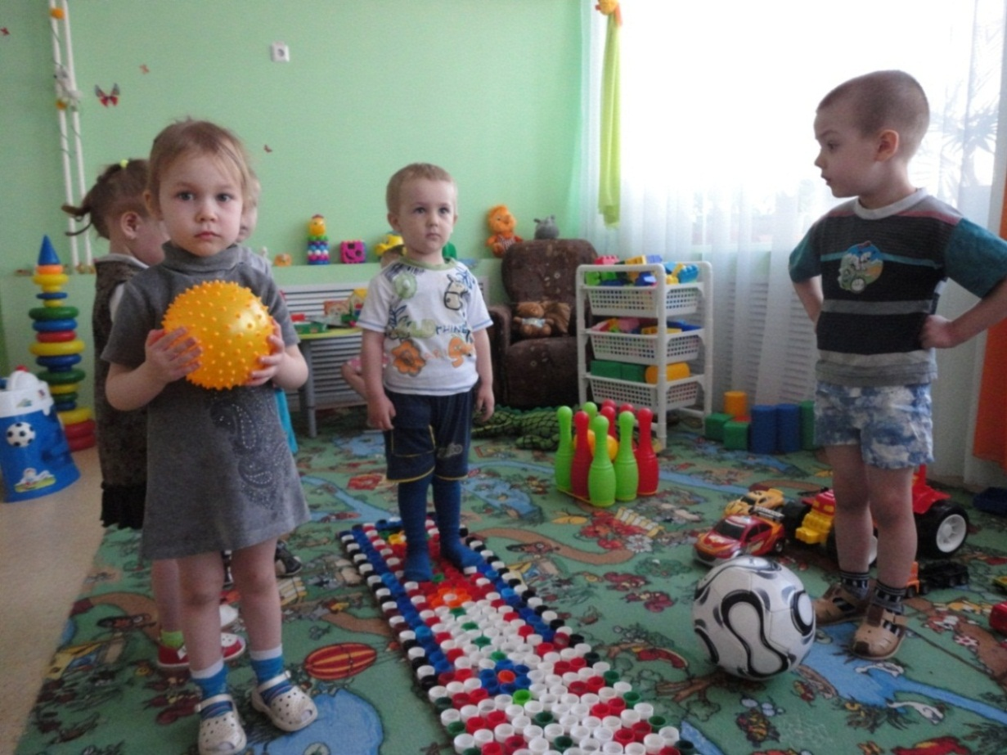
Малыши – крепыши ходят по дорожке,
Малыши – крепыши развивают ножки!

Slide 7
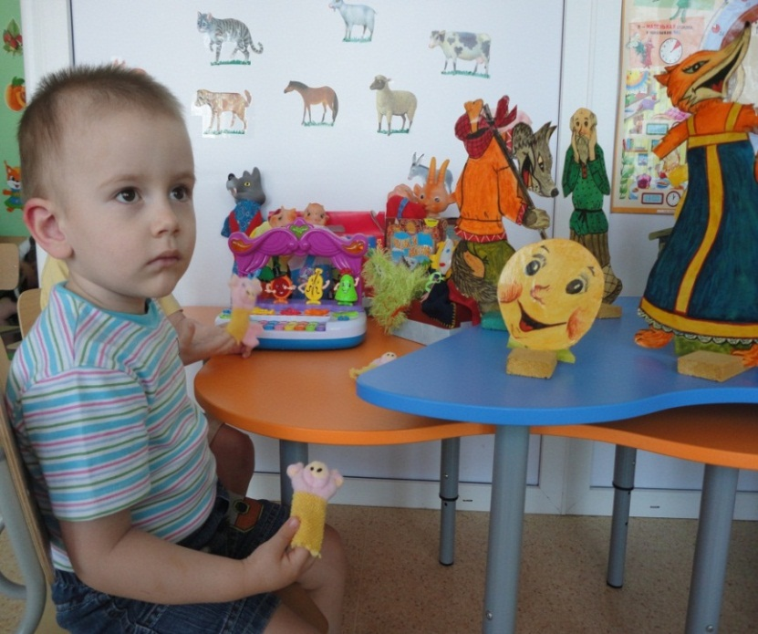
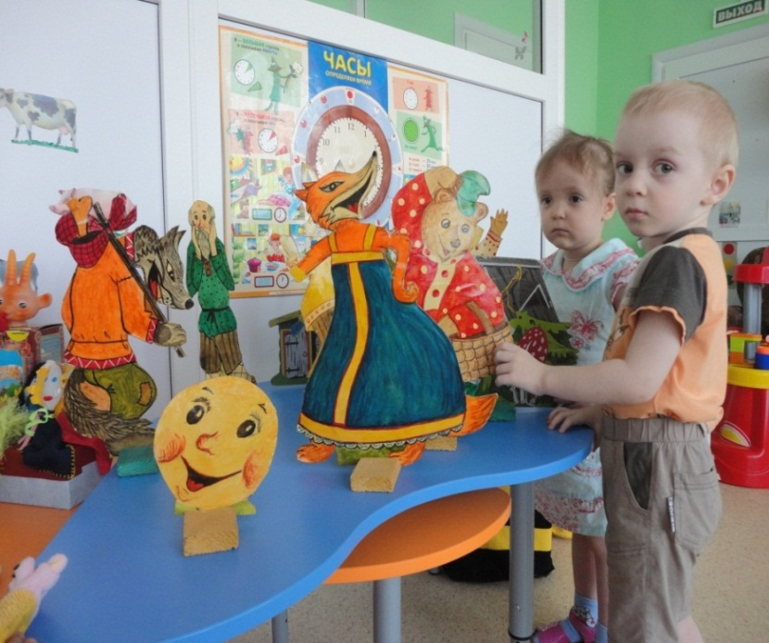
Мы в театр заглянули,
И героям улыбнулись!

Slide 8
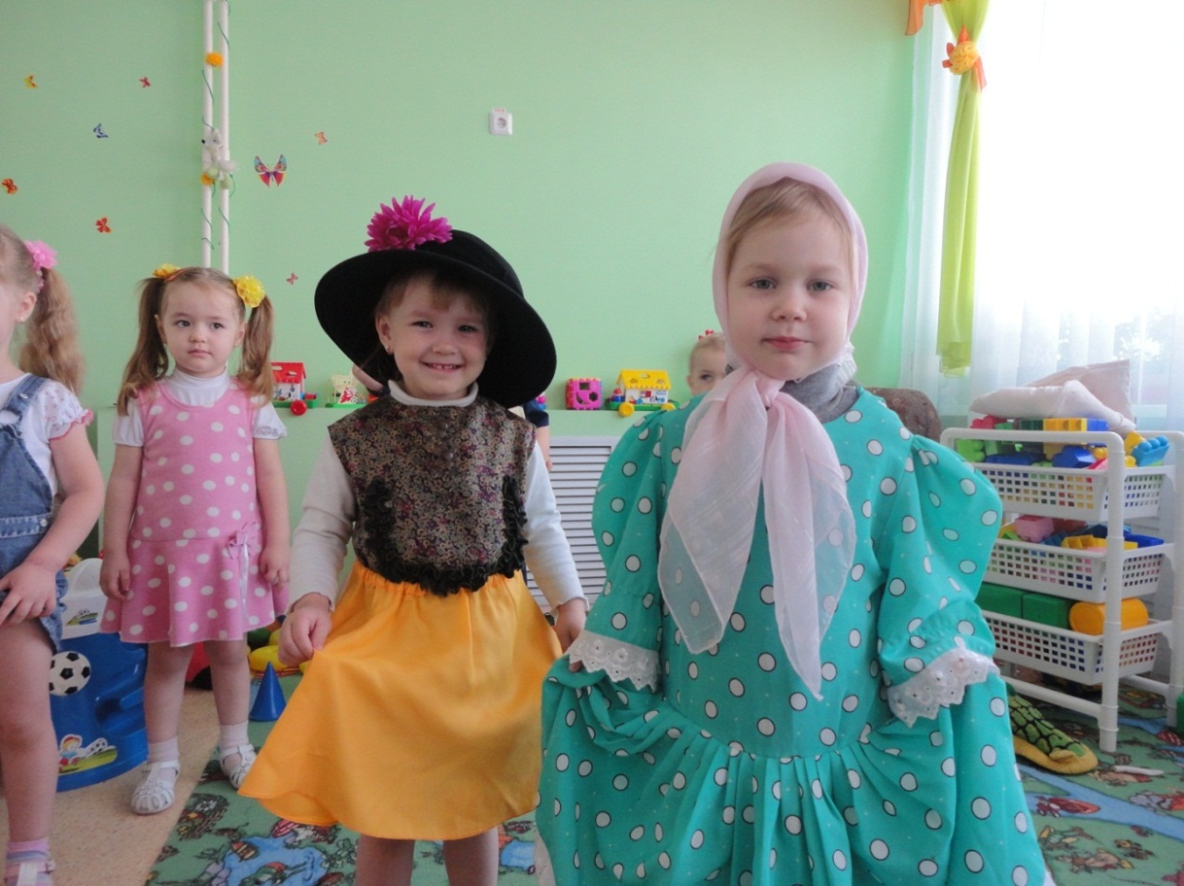
Любят дети покривляться, на себя полюбоваться!

Slide 9
Взаимодействуя с окружающей средой, ребёнок не только познаёт свойства, качества, назначение тех или иных предметов, но и овладевает языком социального общения.
Так начинается процесс формирования элементарных навыков коммуникации, ведущая роль в котором отводится воспитателю.
Благодаря правильно организованной предметно – развивающей среде появляются огромные возможности для педагогического воздействия на ребёнка.

